Slide 1
“RED DE UN PARALELEPIPEDO”
PROFESORA: TAMARA BURGOS

Slide 2
PARA ESTA ACTIVIDAD RECUERDA TENER A MANO:
HOJAS DE PAPEL.
PEGAMENTO.
TIJERA.
LAPIZ GRAFITO Y GOMA.
REGLA.

Slide 3
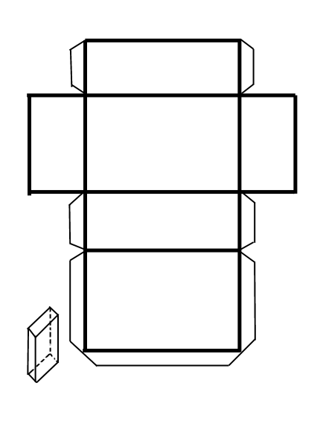
RED DE UN PARALELÉPÍPEDO:

Slide 4
DIBUJA UNA RED DE PARALELEPIPEDOS CON LAS SIGUIENTES MEDIDAS:
10 cm
4 cm
4 cm
8 cm

Slide 5
CUANDO HAYAS TERMINADO DE DIBUJARLO:
Recórtalo con mucho cuidado.
Dobla todas las líneas marcadas.
Calcula su área total con las mismas medidas entregadas en un trozo aparte de papel.
No lo pegues, déjalo abierto.

Slide 6
Y FINALMENTE GUARDALO, LO UTILIZARÁS EN LA CLASE 6

